Slide 1
SIPATMIN 2020
PROGRAMAÇÃO QUIZ
Classificação da Informação: Pública

Slide 2
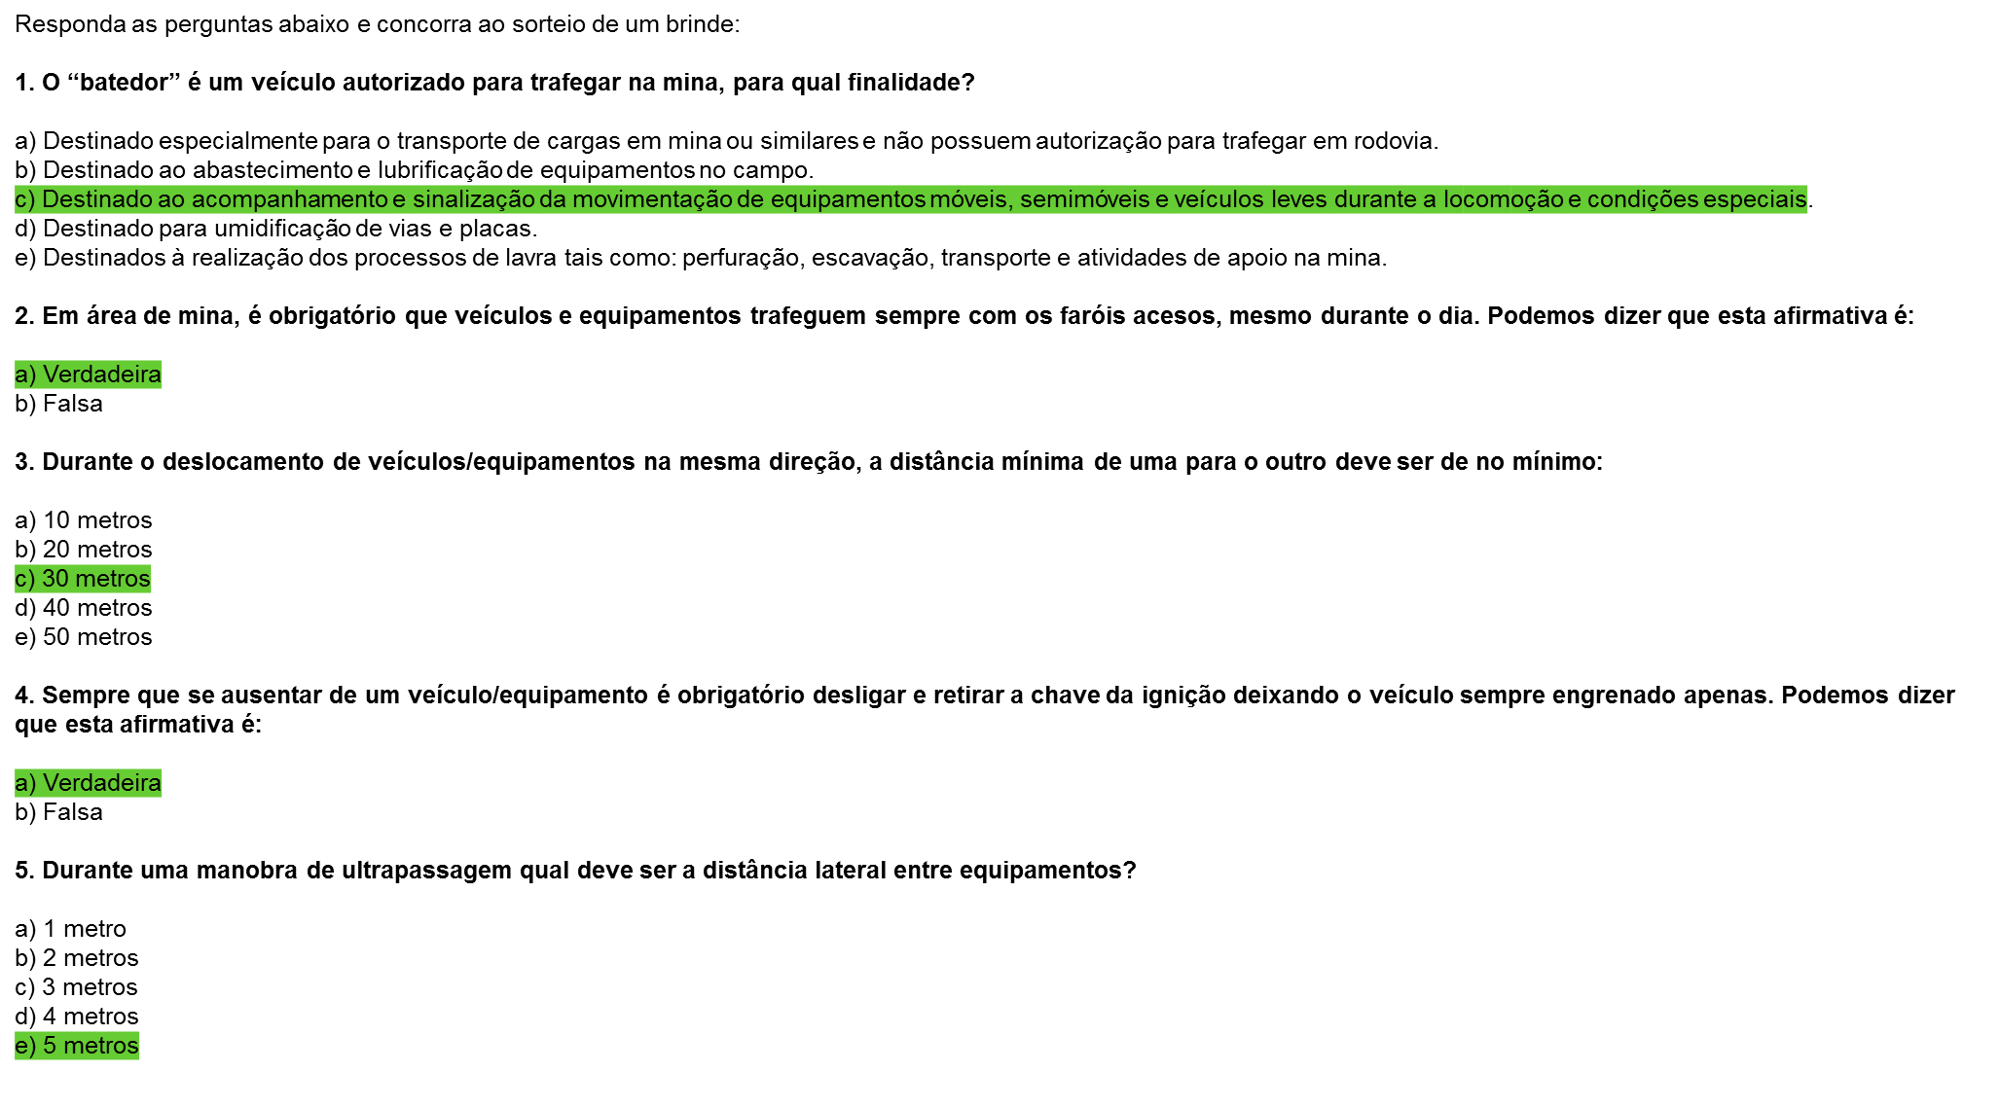
SIPATMIN 2020
QUIZ 1º DIA – CONDUÇÃO DE VEÍCULOS, MÁQUINAS E EQUIPAMENTOS

Slide 3
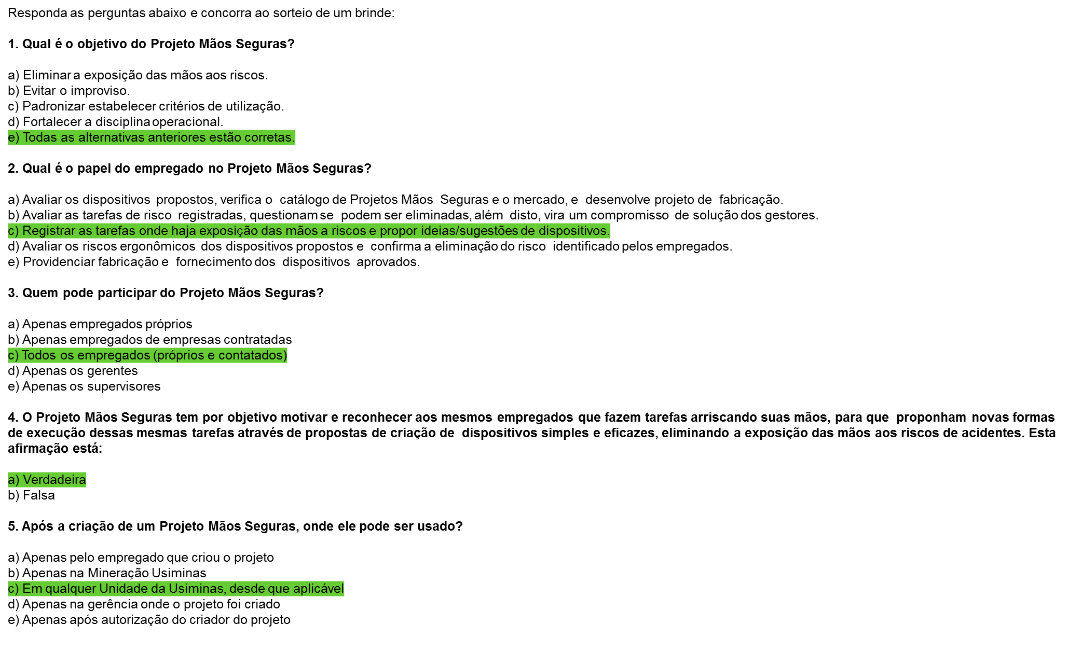
SIPATMIN 2020
QUIZ 2º DIA – MÃOS SEGURAS

Slide 4
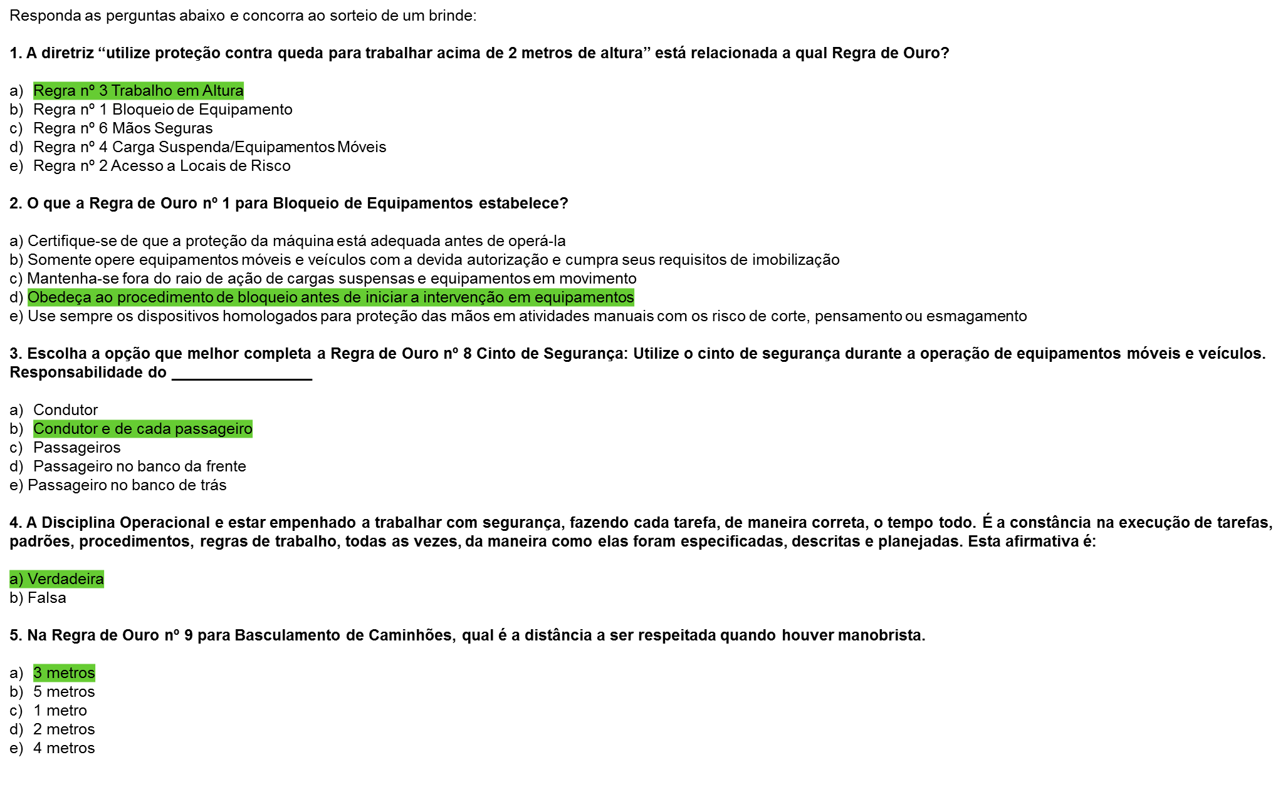
SIPATMIN 2020
QUIZ 3º DIA – DISCIPLINA OPERACIONAL/REGRAS DE OURO

Slide 5
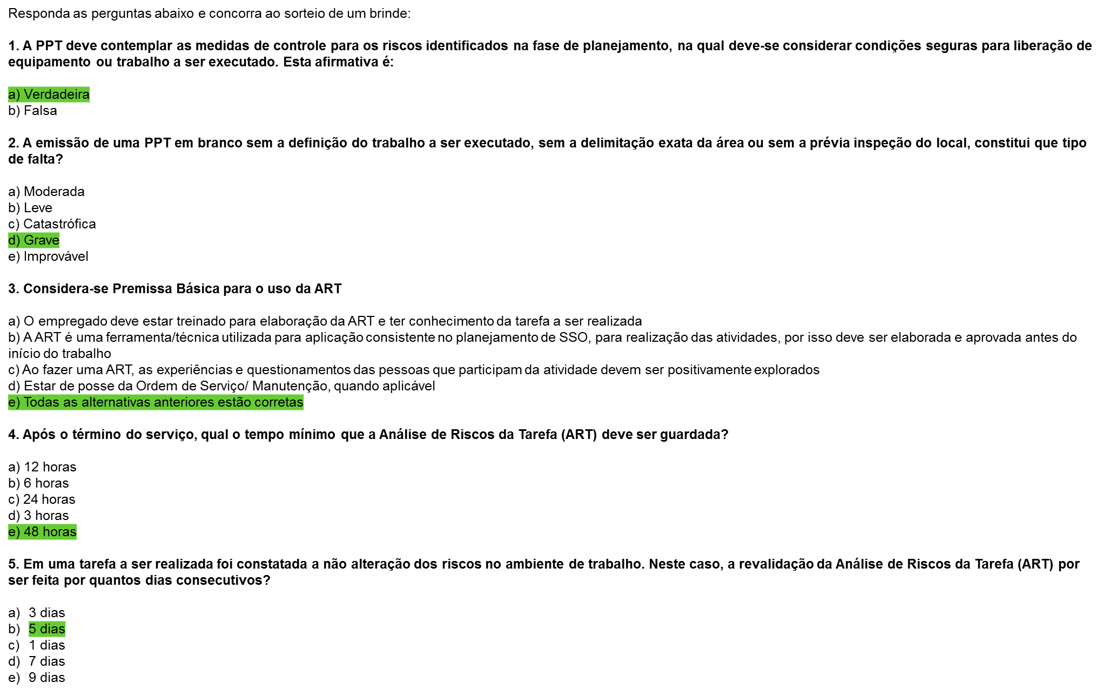
SIPATMIN 2020
QUIZ 4º DIA – ART E PPT

Slide 6
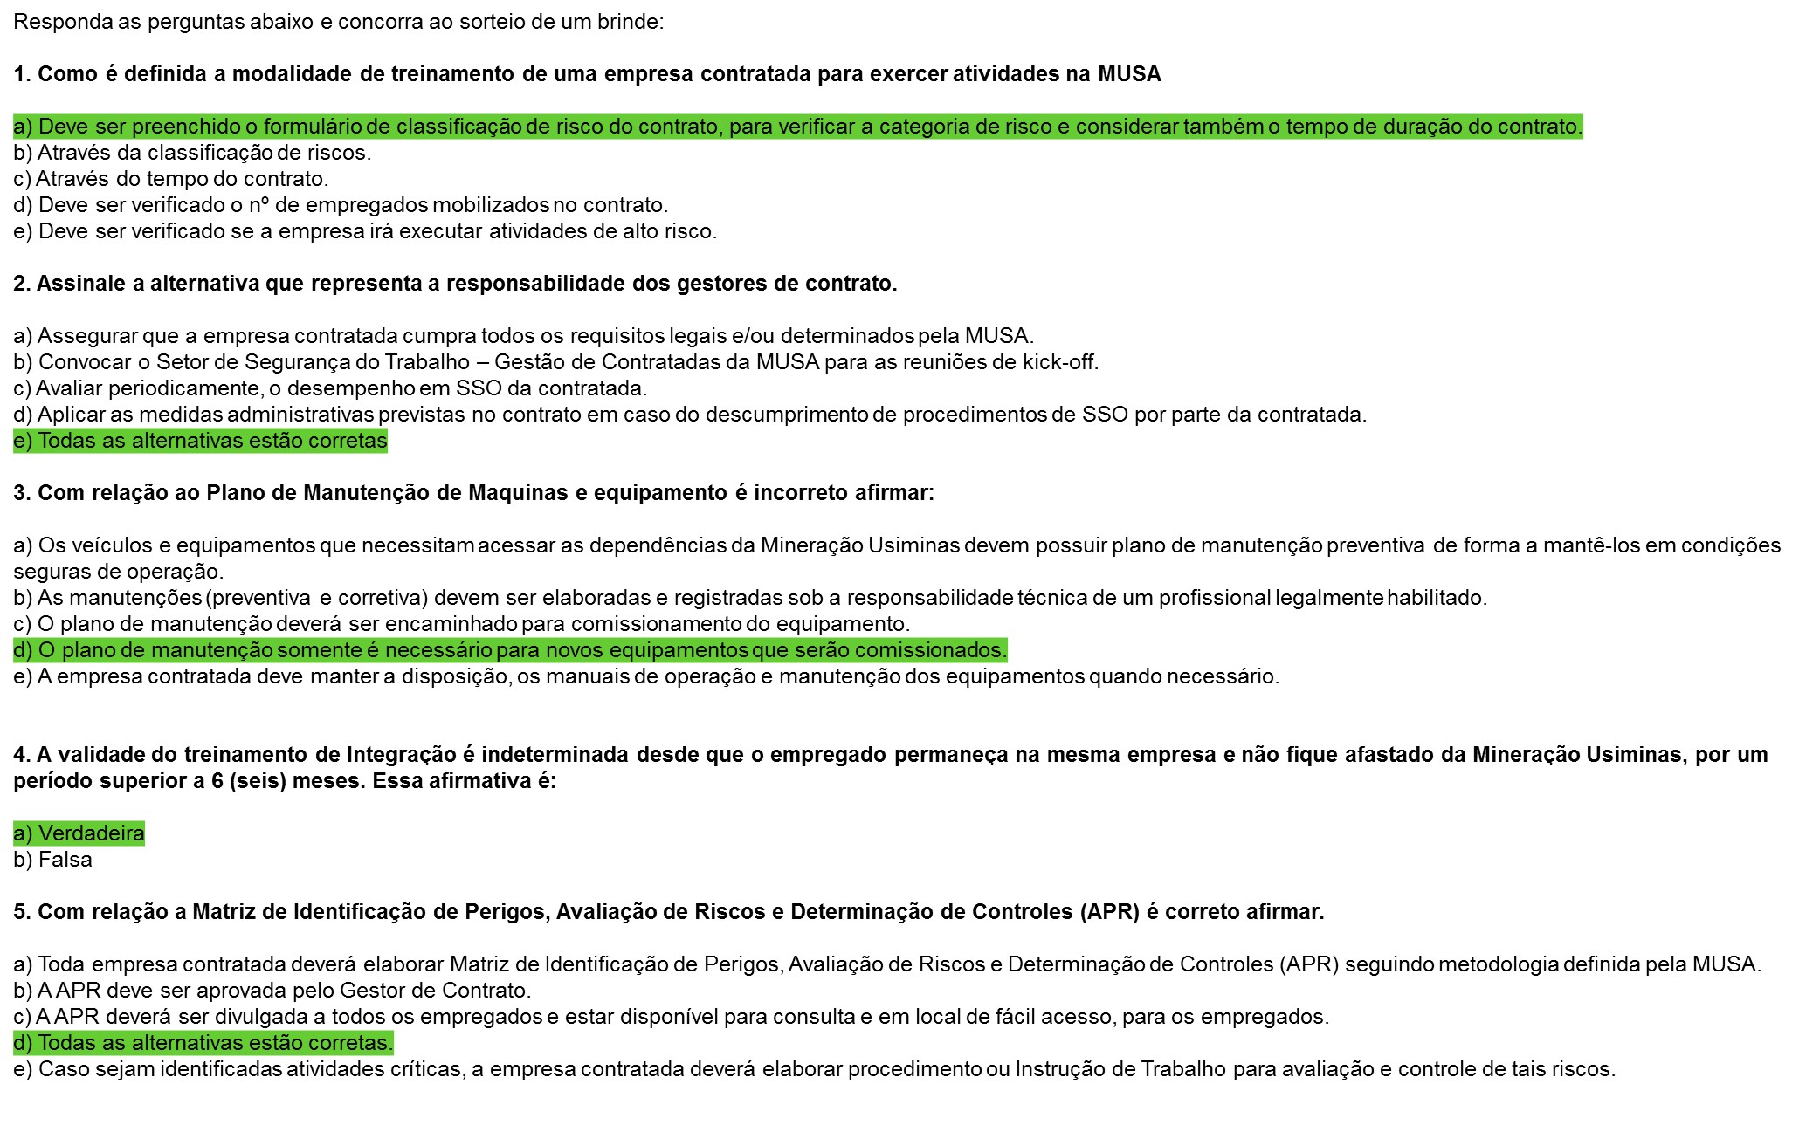
SIPATMIN 2020
QUIZ 5º DIA – GESTORES DE CONTRATO

